Slide 1
様式5-2
企画提案書概要
（提案事業者名）

Slide 2
フロントヤード改革全体像のイメージ
理想状態
実施項目（大項目）
実施項目（小項目）
市民も喜び、職員にも優しい窓口
来庁より便利なオンライン申請
フロントヤード改革
（オムニチャネル化）
スムーズかつ書かない来庁手続き
○○○○によるXXXXの実施
システムへの入力や審査が自動的に行われる
バックヤード改革
徹底的なBPR
バックオフィス機能の集約化
○○○○の見直し
データ取得、ダッシュボード化及び定常的なモニタリング
継続的な改善
サービスデザインの手法による改善
業務・IT・組織・空間を含めたBPR
XXXXの導入
・灰色の項目は最低限実施する項目であるため、削除しないこと。
・追加提案する項目がある場合は、例のように赤字・無色のテキストボックスで追加すること。

Slide 3
フロントヤード改革全体像のイメージ
記載例
理想状態
実施項目（大項目）
実施項目（小項目）
市民も喜び、職員にも優しい窓口
来庁より便利なオンライン申請
フロントヤード改革
（オムニチャネル化）
スムーズかつ書かない来庁手続き
システムへの入力や審査が自動的に行われる
バックヤード改革
徹底的なBPR
バックオフィス機能の集約化
データ取得、ダッシュボード化及び定常的なモニタリング
継続的な改善
サービスデザインの手法による改善
業務・IT・組織・空間を含めたBPR

Slide 4
大項目名
全体概要
実施内容
【本シートについて】
・本シートはフロントヤード改革（オムニチャネル化）全体の提案内容を記載すること
・各記載項目の枠幅は変更してかまわない。
・本シートは、１実施項目につき1枚を推奨するが、複数枚の作成や別紙の利用も妨げない。
別紙の場合は、どの資料がどの項目の別紙かわかるよう、ファイル名や資料に項目名と別紙である旨を記載すること。
【実施内容の記載について】
・目指すべき方針と具体的にどのようなサービス（フロントヤード及びバックヤード）によって実現するのか、実現手段・分析する
データを具体的に記載すること
・酒田市が総務省に対して提案している内容は、必須項目であるため、別添1の「取組全体の体系図」の内容は実施内容の最低水準となる。そのため、取組全体の体系図にある内容を行う提案をすること
※サービス実現のためのバックヤード変革の内容も記載すること
・本シートは、主に提案者の事業内容理解、提案内容の評価に用いる。また、本シートで提案する実施内容と実施項目（小項目）ごとに作成するシートに記載される実施方法との整合性の評価にも用いる。
・提案にあたっては、別添１及び別添２を参考すること

Slide 5
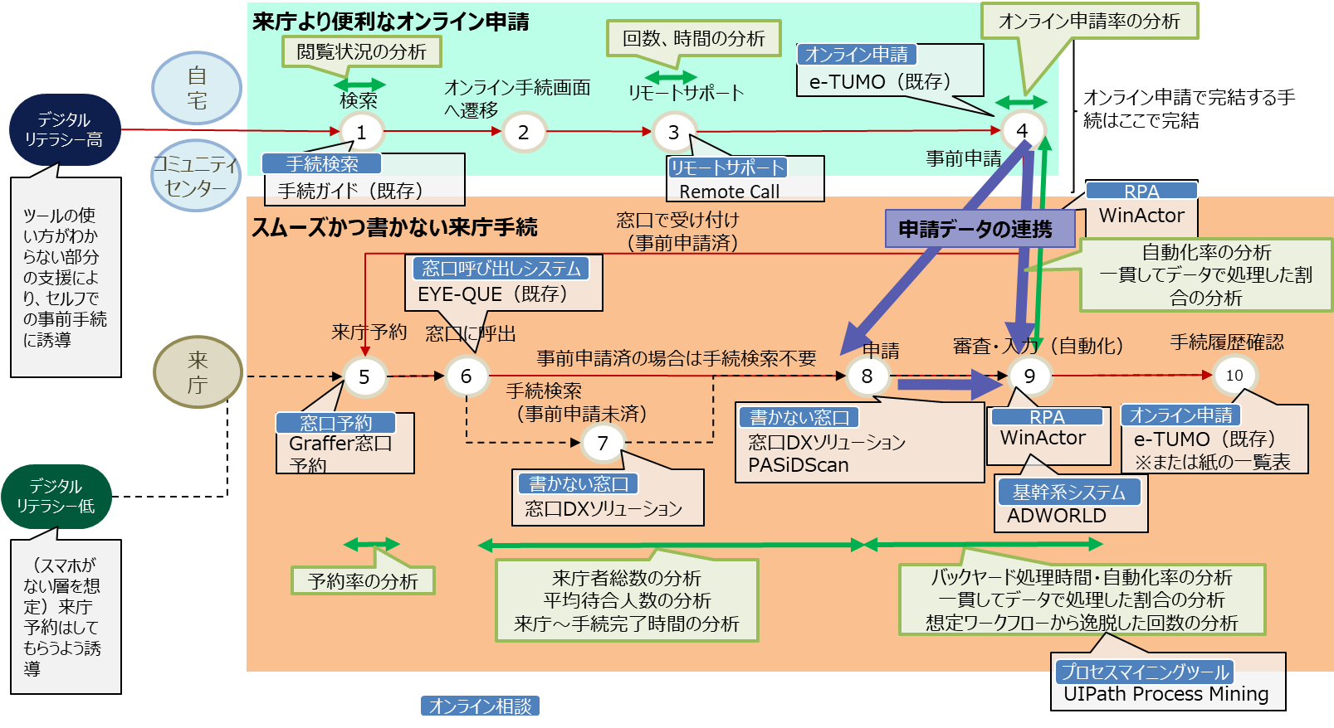
大項目名
全体概要
記載例
実施内容
実施方針
来庁より便利なオンライン申請を実現するため、オンライン申請全体のユーザー体験を調査し、改善ポイントを特定する。
ランニングコストの上昇を抑えるため、追加のツールの導入ではなく画面デザインや導線の見直しでの改善を検討する。
検討にあたっては、より多くの市民が便利になったオンライン申請を利用するよう、比較的デジタルリテラシーが低い市民も利用できるように検討する。
実施内容

Slide 6
大項目名
フロントヤード改革（オムニチャネル化）
小項目名
検討方法
【本シートについて】
・本シートは大項目「フロントヤード改革（オムニチャネル化）」の実施項目（小項目）ごとに作成し、項目名は当該項目名とすること。
・各記載項目の枠幅は変更してかまわない。
・本シートは、１実施項目につき1枚を推奨するが、複数枚の作成や別紙の利用も妨げない。
別紙の場合は、どの資料がどの項目の別紙かわかるよう、ファイル名や資料に項目名と別紙である旨を記載すること。
【検討方法の記載について】
・検討のために、本事業においてどのような手法で企画検討のための情報（先進事例・本市の現状把握などを想定）を入手する手法や企画案のブラッシュアップ手法等を具体的に記載すること
【成果物の記載について】
・実現させるための企画検討段階での成果物が想定される場合は記載すること
成果物

Slide 7
フロントヤード改革（オムニチャネル化）
来庁より便利なオンライン申請
大項目名
小項目名
記載例
検討方法
既存の酒田市の公式ホームページ及びオンライン申請フォームのアクセス分析を行い、手続検索から申請までのユーザー課題を把握する。
オンライン申請を行ったことのある市民からヒアリングを行う。
市民の手続きまでのフローとバックヤード側の現状の業務フロー図を作成し、その後あるべき姿を作成する。現状とあるべき像のギャップを特定し、改革ポイントを絞り込む。改革ポイントの改革可否は酒田市で判断することとなるが、その支援のため、改革手法の支援を行う。その後、改革ポイントの改革内容を含めた業務フロー図を作成する。
成果物
・オンライン申請フォームアクセス分析報告書（各オンライン申請フォームのアクセスログを分析し、ユーザのアクセス状況や、そのうちオンライン申請に至った率、その要因として考えられることを分析した報告書）

Slide 8
大項目名
バックヤード改革
小項目名
検討方法
【本シートについて】
・本シートは大項目「バックヤード改革」の実施項目（小項目）ごとに作成し、項目名は当該項目名とすること。
・各記載項目の枠幅は変更してかまわない。
・本シートは、成果物以外は、１実施項目につき1枚を推奨するが、複数枚の作成や別紙の利用も妨げない。
別紙の場合は、どの資料がどの項目の別紙かわかるよう、ファイル名や資料に項目名と別紙である旨を記載すること。
【検討方法の記載について】
・検討のために、本事業においてどのような作業を行うのか、各作業で本市職員が実施すべき内容及び企画提案者が支援する内容を明示すること。
大項目名「フロントヤード改革（オムニチャネル化）」のシートにおいても、フロントヤード改革に伴って行うバックヤード改革を記載することから、重複する内容は、「〇ページのXXと同じ」のように重複している場所を明示すれば省略してもよい。ただし、小項目名「徹底的なBPR」については、省略せずに記載すること。
【成果物の記載について】
・実現させるための企画検討段階での成果物が想定される場合は記載すること
・成果物の例やイメージなどがある場合は、別紙として添付すること
成果物

Slide 9
バックヤード改革
徹底的なBPR
大項目名
小項目名
記載例
検討方法
成果物

Slide 10
大項目名
継続的な改善
小項目名
改善方針
【本シートについて】
・本シートは大項目「継続的な改善」の実施項目（小項目）ごとに作成し、項目名は当該項目名とすること。
・各記載項目の枠幅は変更してかまわない。
・本シートは、成果物以外は、１実施項目につき1枚を推奨するが、複数枚の作成や別紙の利用も妨げない。
別紙の場合は、どの資料がどの項目の別紙かわかるよう、ファイル名や資料に項目名と別紙である旨を記載すること。
【改善方針について】
・「市民も喜び、職員にも優しい」窓口を継続的に実現していくためにどのような観点で改善すべきかの方針を記載すること
・小項目名「データ取得、ダッシュボード化及び定常的なモニタリング」のシートについては、データ分析要件をどのように想定し、そのためにどのようにデータを取得しようと想定しているかの方針を記載すること。また、利用を想定するプロセスマイニングツール名及びデータダッシュボード化ツール名を具体的に記載すること。
【検討方法の記載について】
・検討のために、本事業においてどのような作業を行うのか、各作業で本市職員が実施すべき内容及び企画提案者が支援する内容を明示すること。
・本市が継続的な改善を行うための創意工夫（職員のスキルアップのための工夫、スキルを要しない手法の導入など）があれば、記載すること。
【成果物の記載について】
・実現させるための企画検討段階での成果物が想定される場合は記載すること
・成果物の例やイメージなどがある場合は、別紙として添付すること
検討方法
成果物

Slide 11
大項目名
継続的な改善
小項目名
記載例
改善方針
検討方法
成果物

